Slide 1
Závěrečný projekt - Komnaty
František Tomeš

Slide 2
Popis projektu
Pracoval jsem na zakladní struktuře hry typu „bludiště“
Uživatel má k dispozici základní menu a hru samotnou
Je zde samozřejmě mnoho prostoru na zlepšení z hlediska designu a i samotné mechaniky, ale snažil jsem se především pracovat s tím, čemu jsme se věnovali za uplynulý měsíc

Slide 3
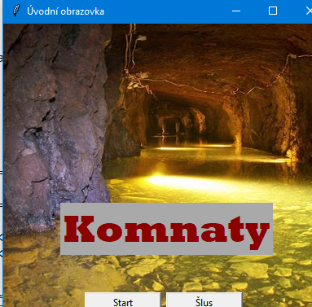
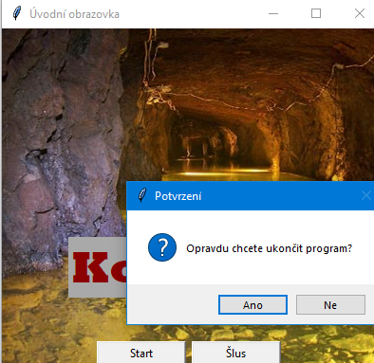
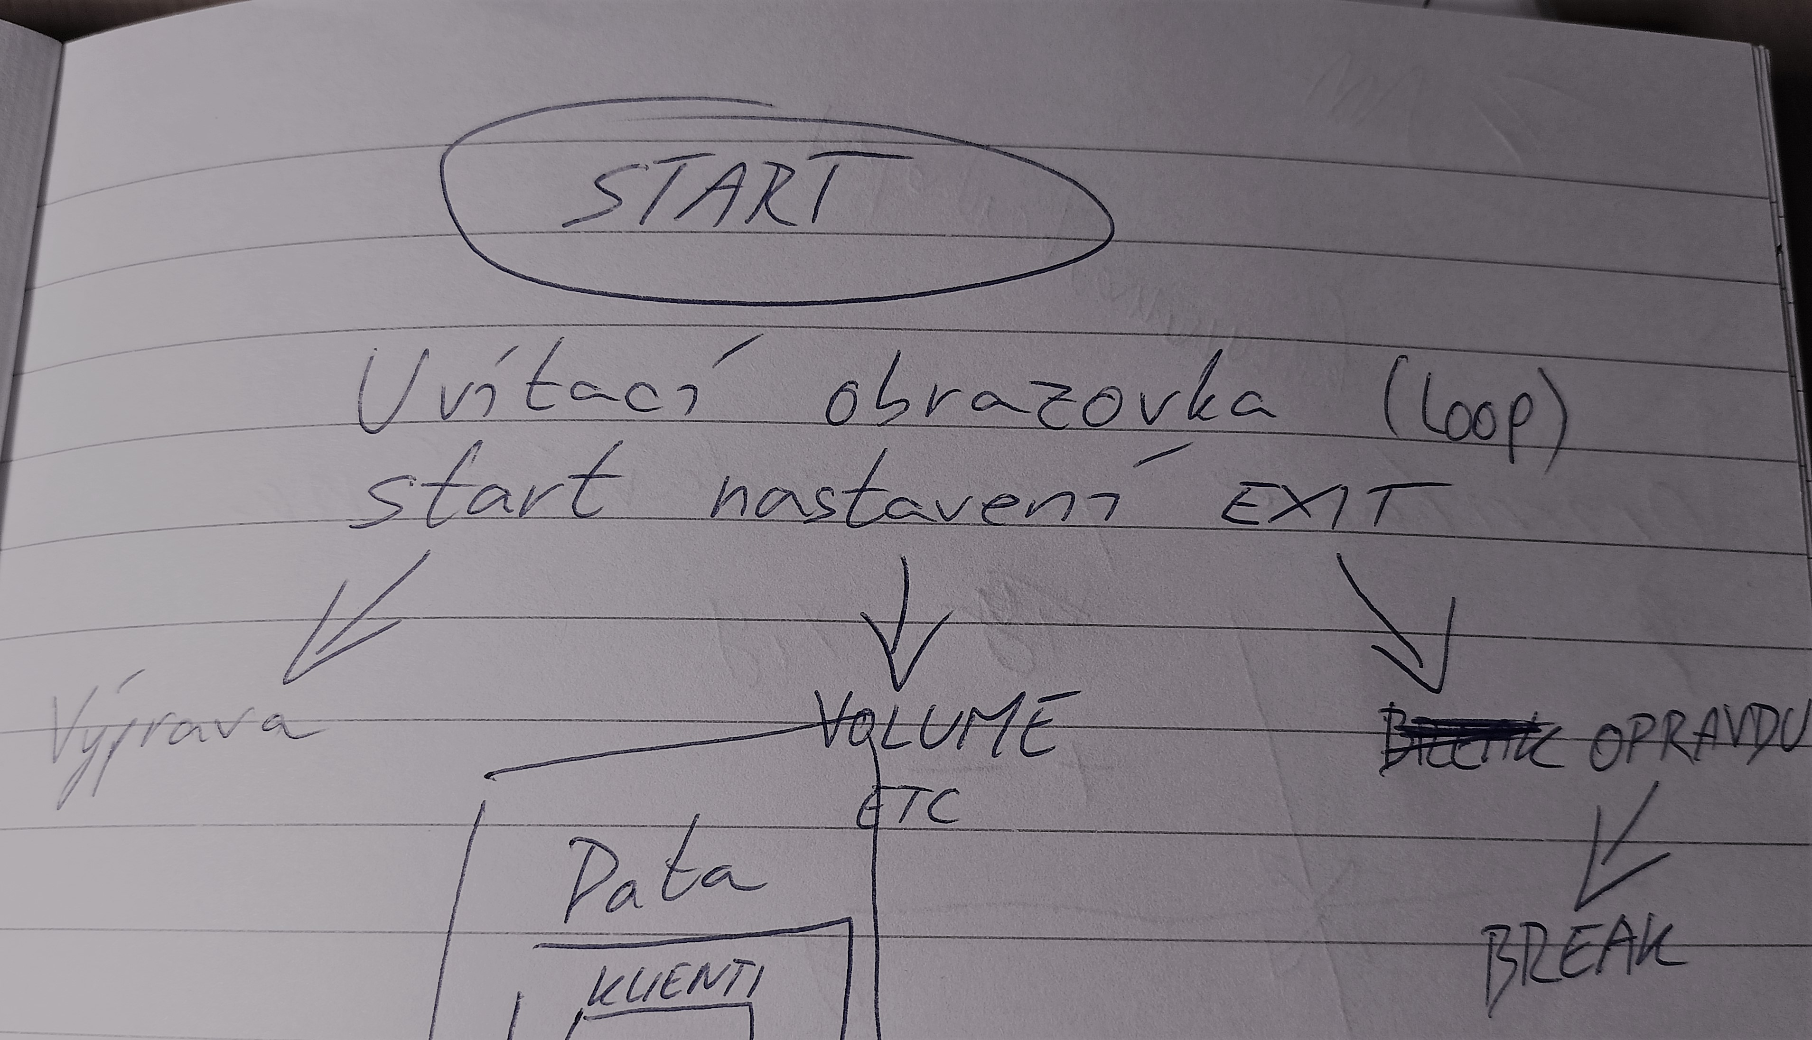
Úvodní obrazovka
Tvorba úvodní obrazovky začala na papíře rozvržením obsahu
Dvě funkční tlačítka
„Start“ a „Konec“
„Konec“ se nás vyskakovacím oknem zeptá zda skutečně chceme odejít

Slide 4
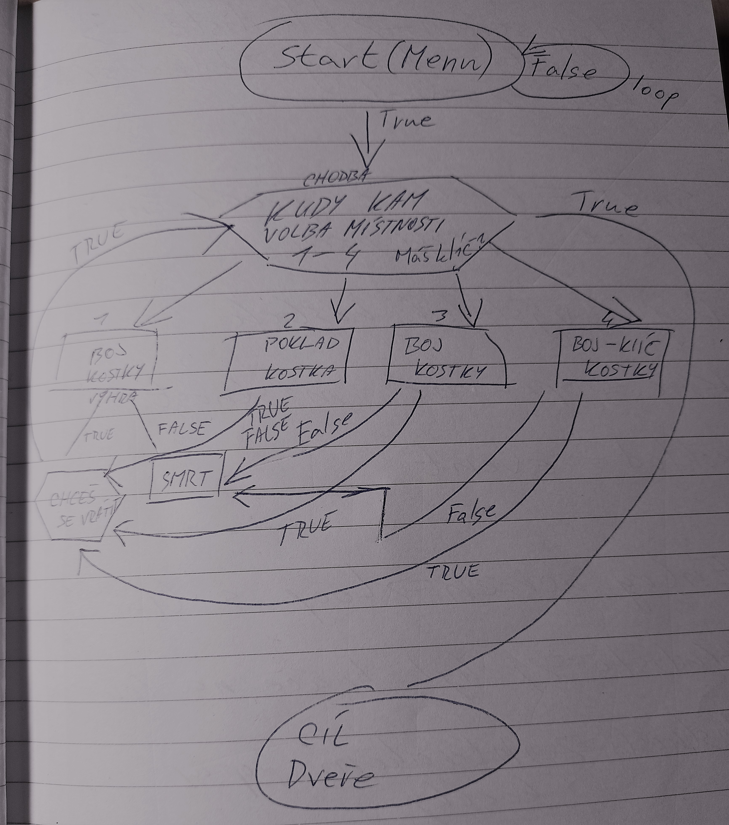
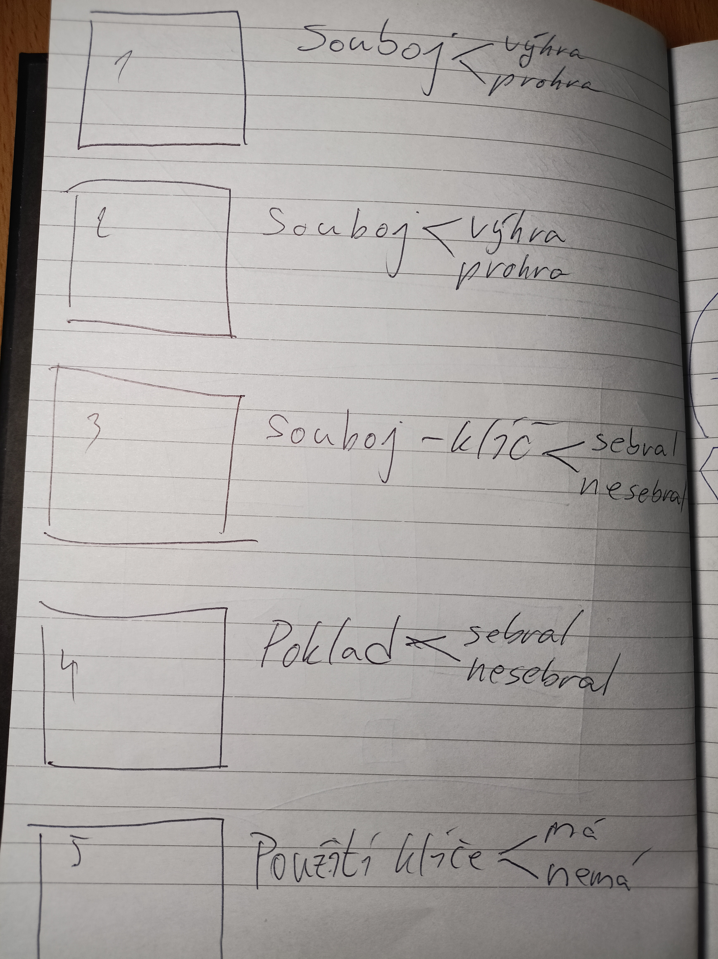
Ukázky papírové „přípravy“

Slide 5
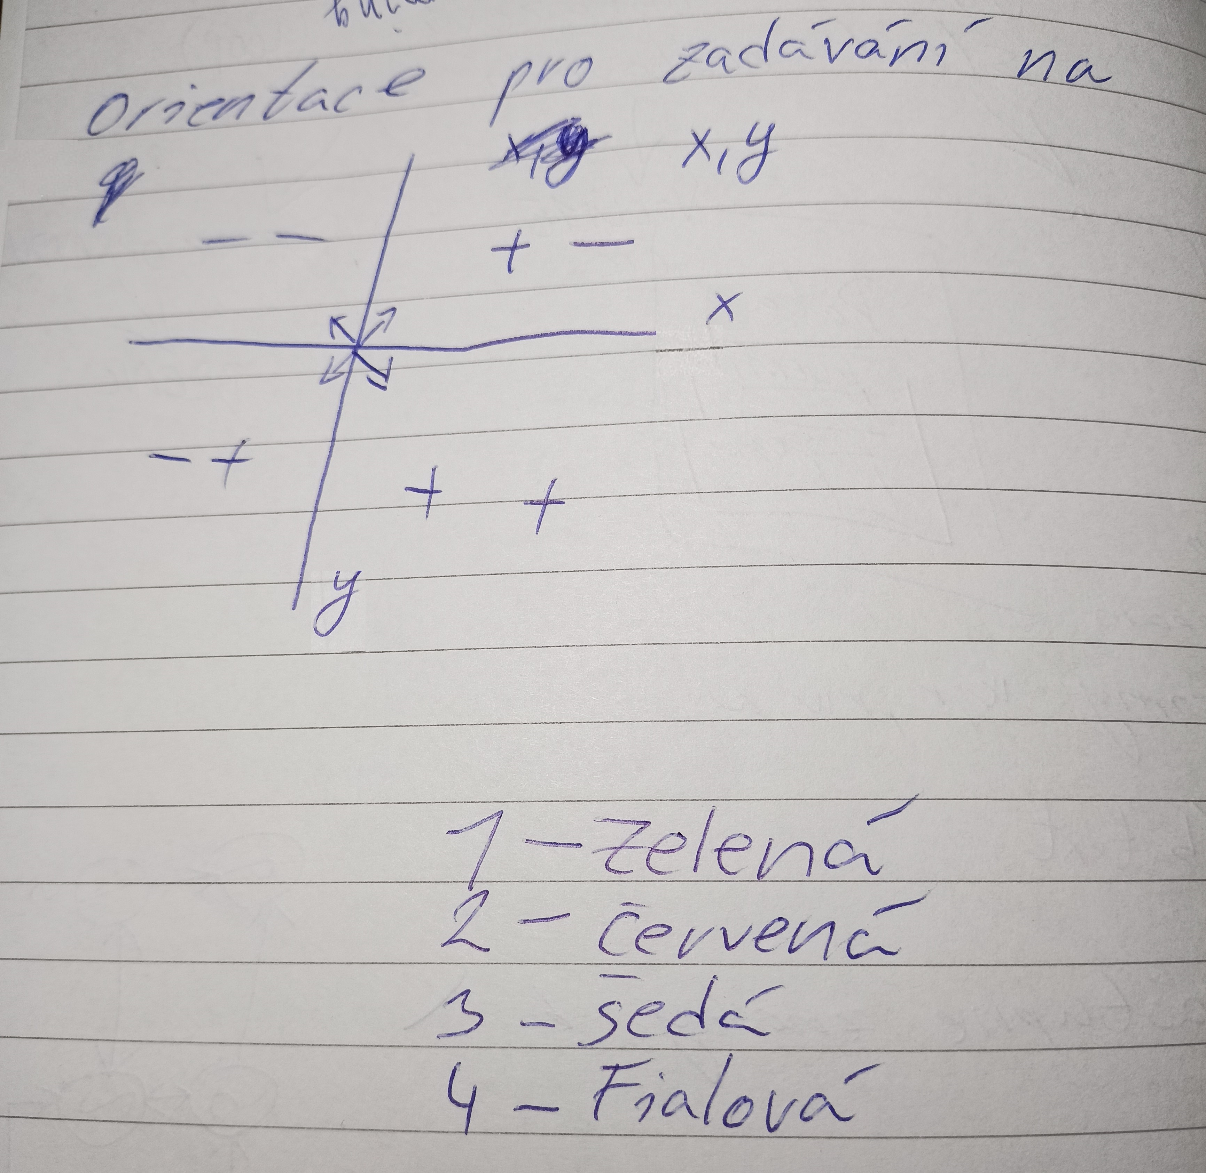
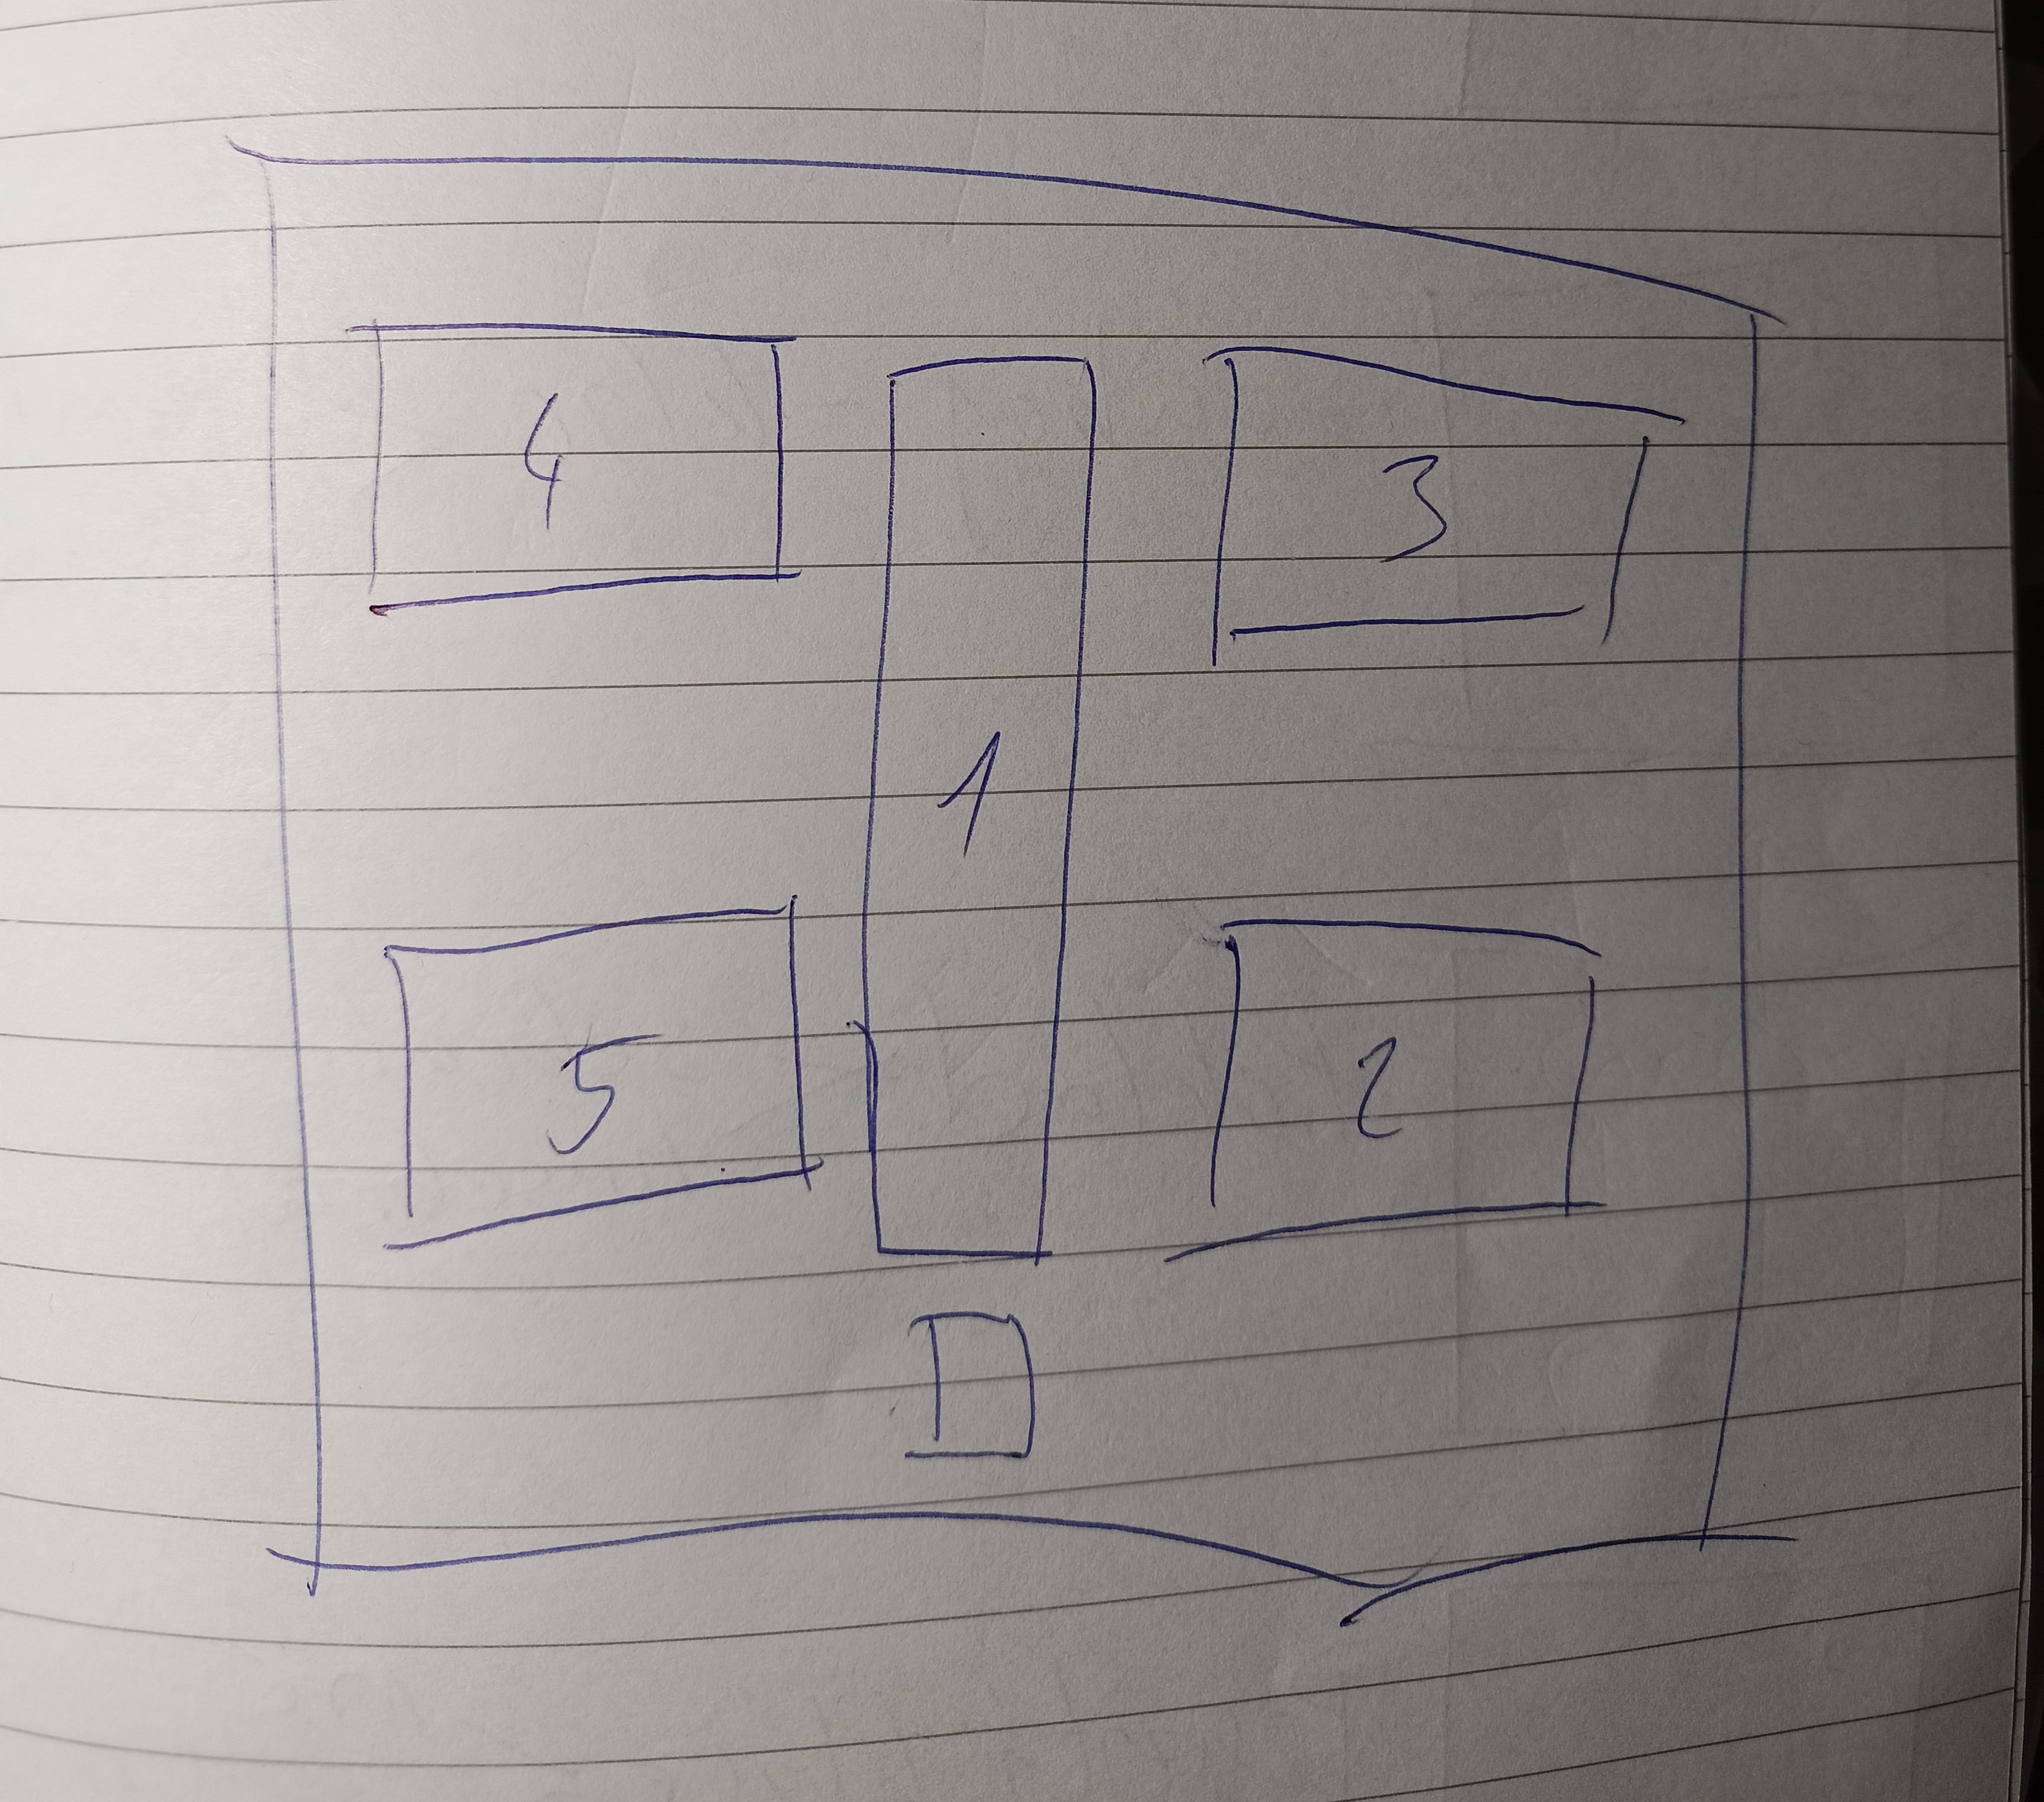
Ukázky papírové „přípravy“

Slide 6
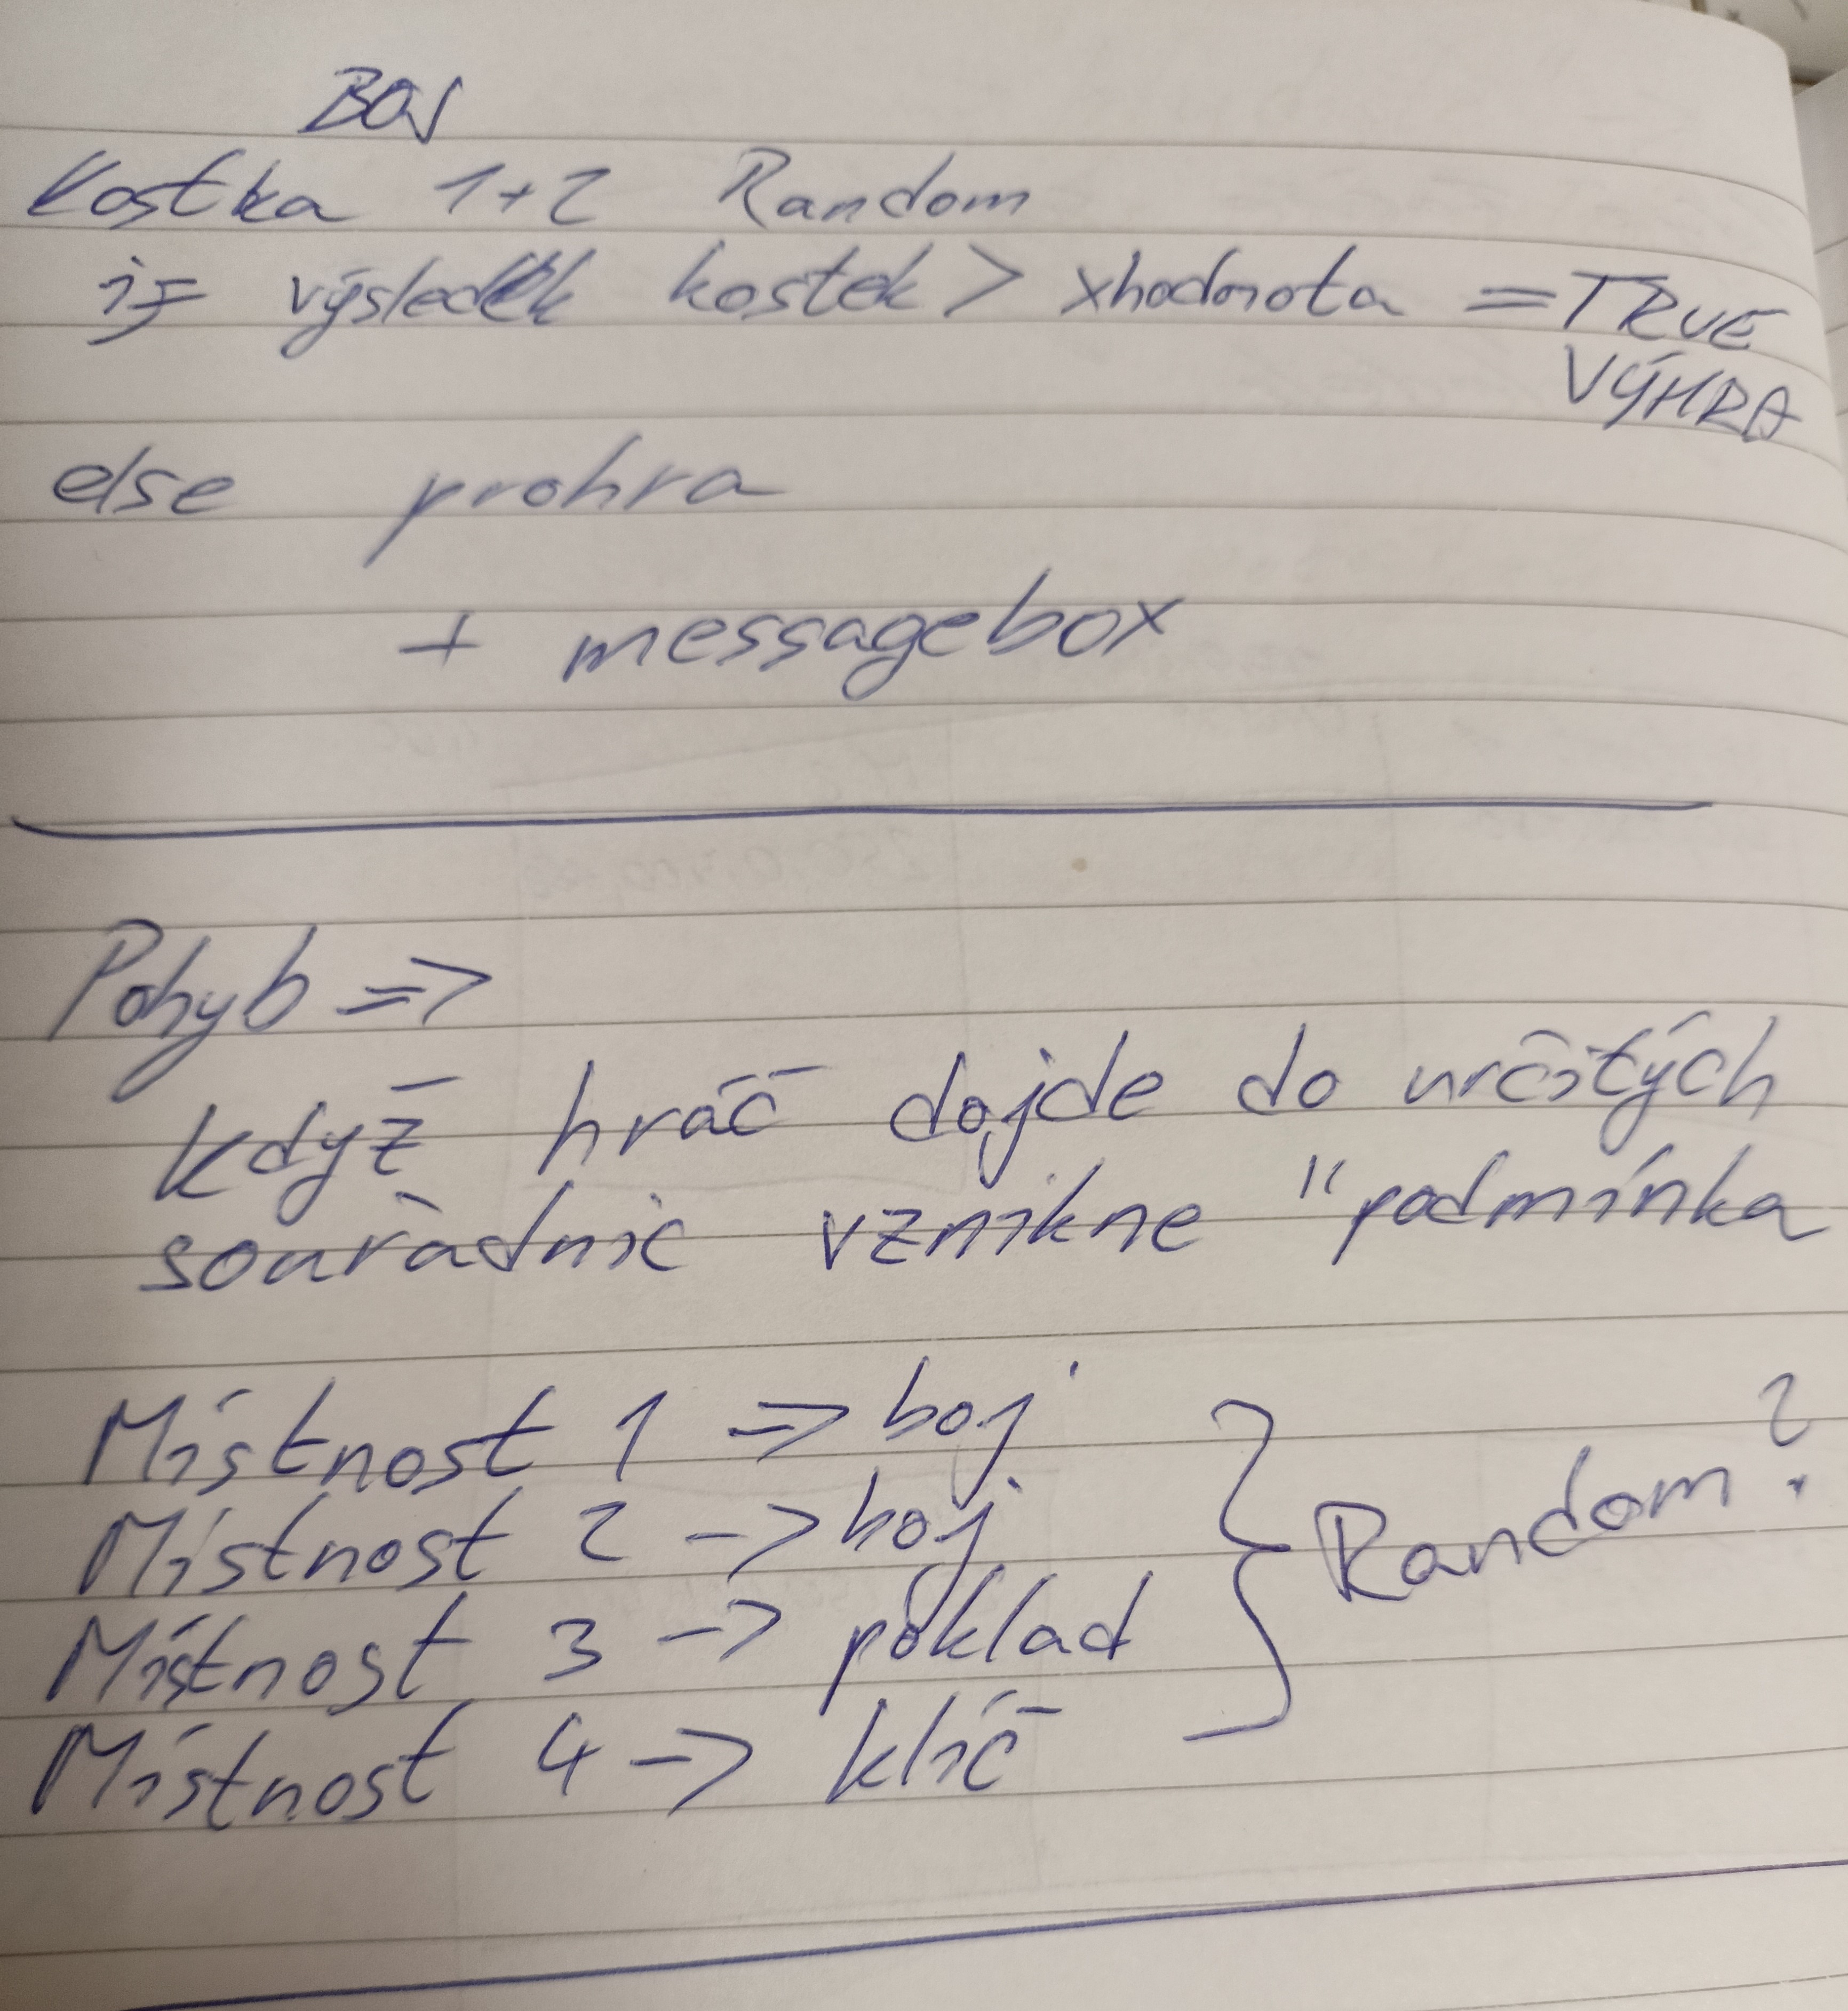
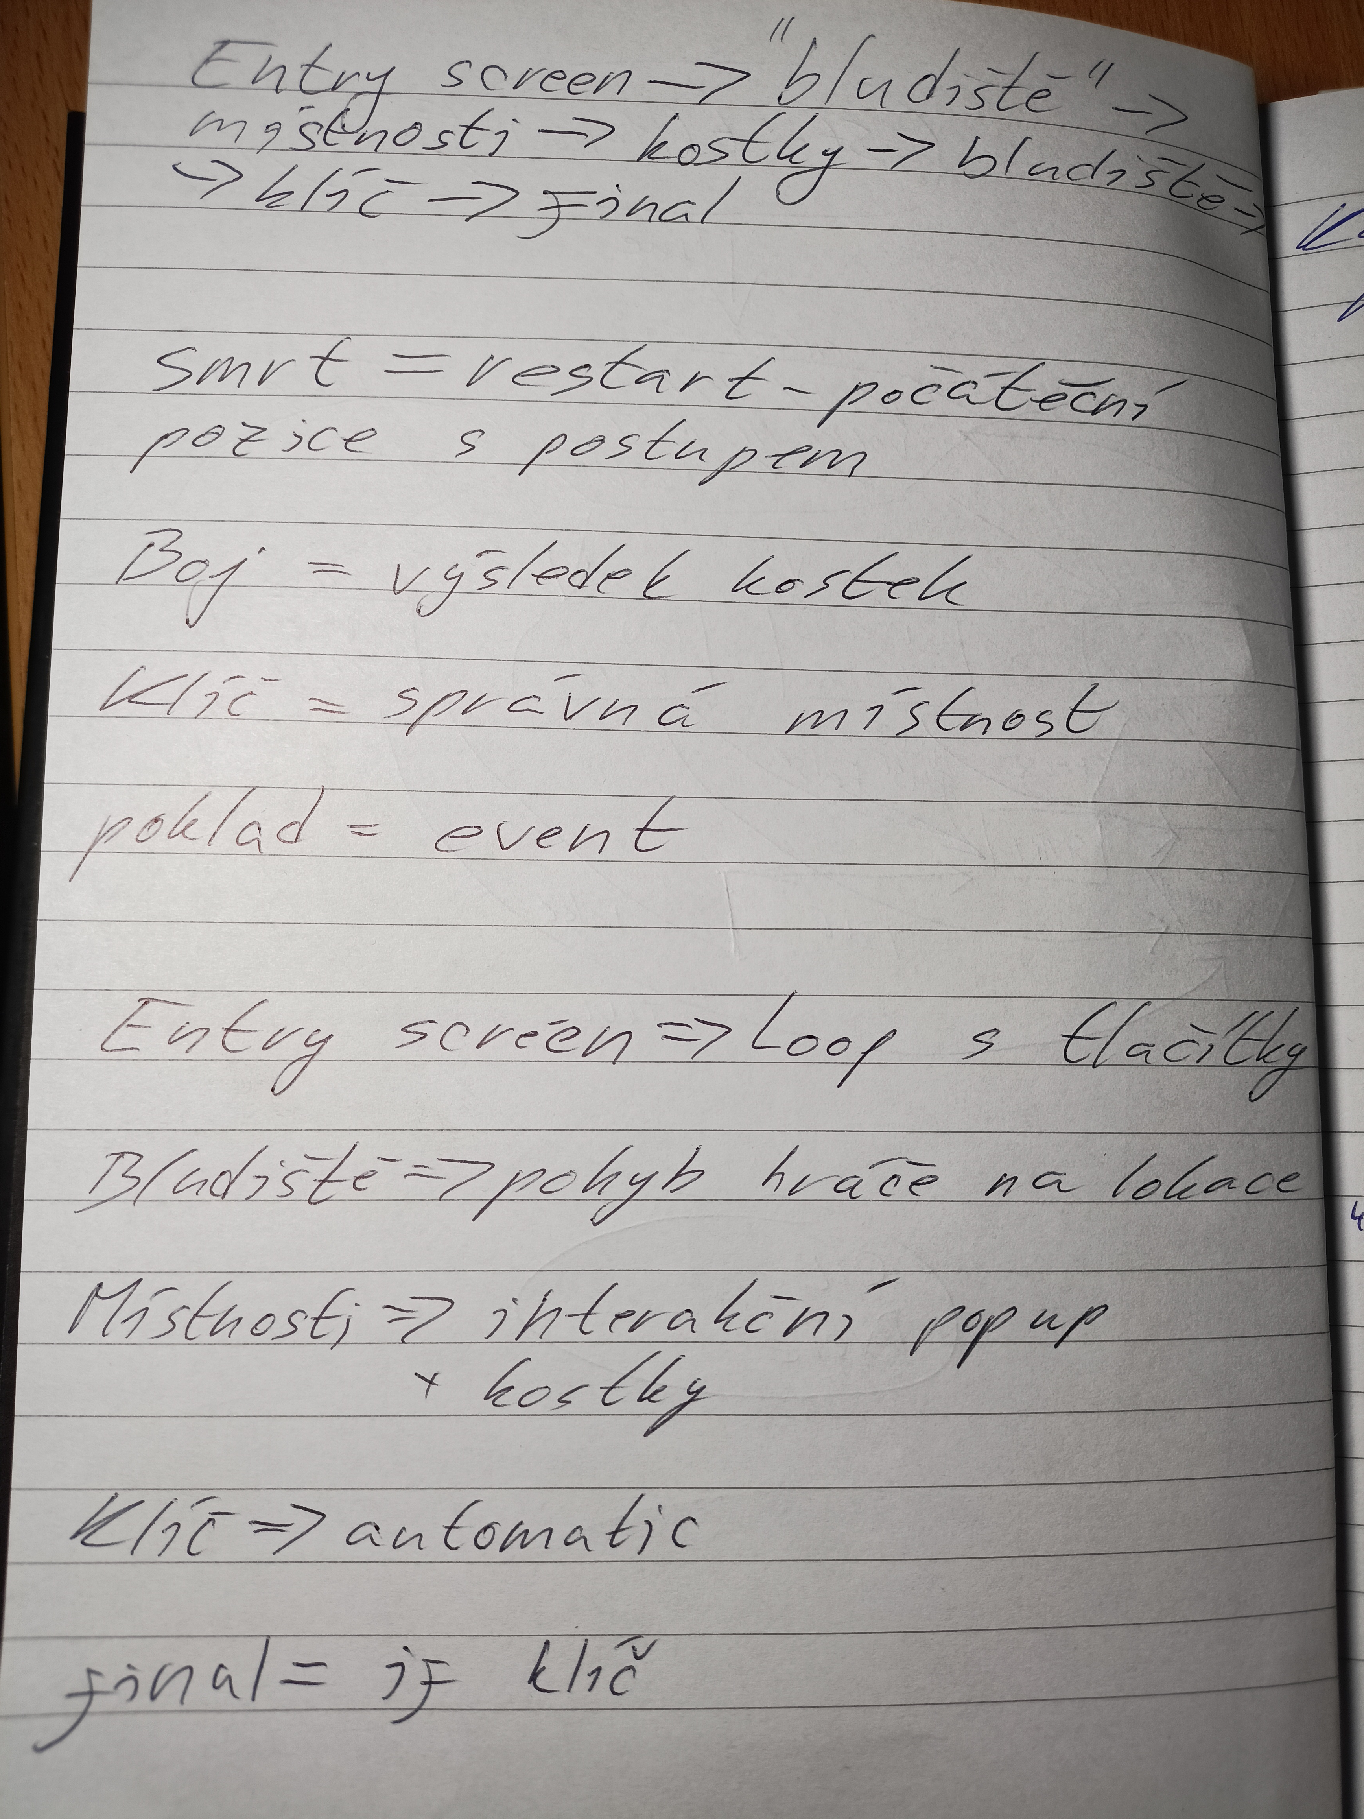

Slide 7
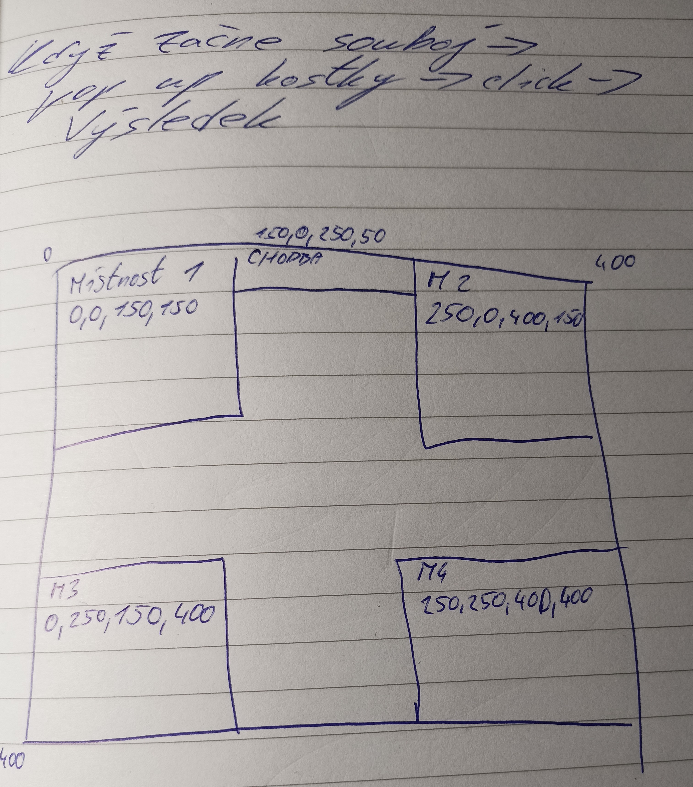
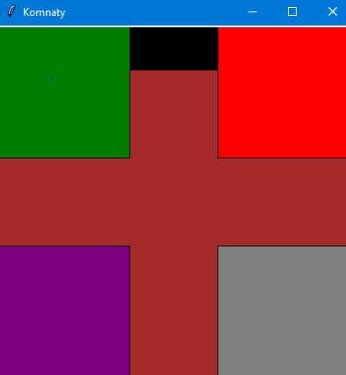

Slide 8
Hrací pole
Zde je několik objektů s různými interakcemi.
Na každou interakci upozorní vyskakovací okno.
Uživatel zde musí najít klíč, může najít poklad a ve dvou místnostech jsou nepřátelé.
Souboj s nimi je založený na náhodě.
Po nalezení klíče může hráč odejít černým blokem na konci chodby.
Při odchodu je mu pogratulováno prostřednictvím vyskakovacího okna a po jeho potvrzení, je přenesený zpět na úvodní obrazovku.

Slide 9
Použité zdroje a pomocníci
https://www.dumy.cz/ - učebnice
https://www.root.cz/knihy - učebnice
https://naucse.python.cz/ -online studijní materiály
https://www.w3schools.com/ - e-learning
https://docs.python.org/ - python manuál
https://www.geeksforgeeks.org/ - nerdi nerdům radí :)
http://tkinter.programujte.com/ - rady a návody k tkinter
http://programujte.com/ - návody, rady, tipy&triky
https://www.klikzone.cz/sekce-html/html-barvy.php - Barvy
UI Blaze – personifikovaný ChatGPT
Ing. Martin Štěpánek
Marcík – věrný nohsled z mého serveru :)

Slide 10
Děkuji za pozornost

